Slide 1
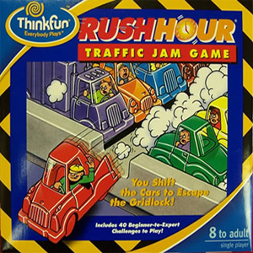
Team Spitsuur:
Vasco Meermans
Chris Ras
Jasper Lelijveld

Slide 2
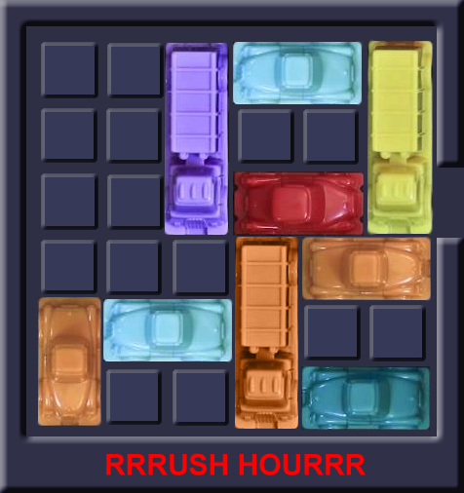
Inleiding
Rush Hour
Eigenschappen probleem
  Upperbound: 9,67e8
  Lowerbound: 1
Onderzoeksdoelstelling

Slide 3
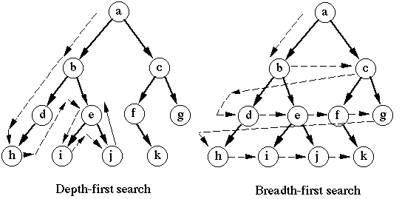
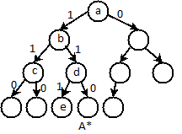
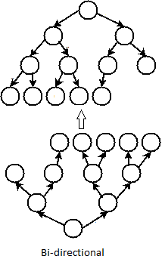
Methode
Depth-first
Breadth-first
A*
Bi-directional

Slide 4
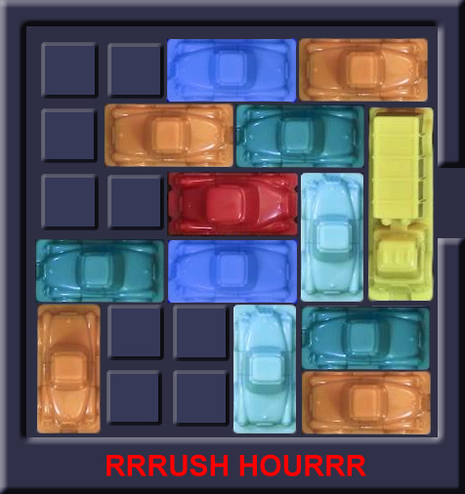
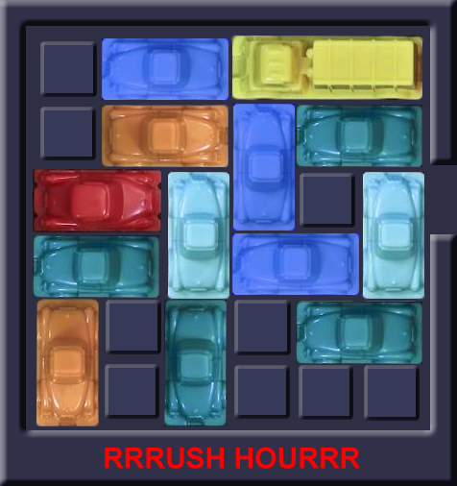
Borden
A1 A2 A3

Slide 5
Resultaten:
Breadth-first
Depth-first
A*

Slide 6
Resultaten:
Breadth-first
Depth-first
A*

Slide 7
Resultaten:
Bi-directional

Slide 8
Resultaten:
Bi-directional

Slide 9
Conclusie
Korste pad: Breadth-first
Kortste tijd tot een pad: Depth-first
Best of both worlds: Bi-directional Depth-Breadth
A* sterk afhankelijk van het bord

Slide 10
Discussie
Wat maakt een bord moeilijk?

Slide 11
Vragen?

